Slide 1
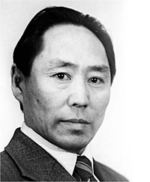
Василий Семенович Яковлев- Далан
Саха норуодунай суруйааччыта, биллиилээх прозаик, педагогическай наука кандидата. 1928 сыллаахха муус устар 1 күнүгэр Боотуруускай (Чурапчы) улууһун Кытаанах нэһилиэгэр төрөөбүтэ. Суруйааччы айбыт аҕата СеменИннокентьевич Яковлев 1900 сыллаахха, оттон күн сирин көрдөрбүт күн күбэй ийэтэ Варвара Ивановна 1905 сыллаахха эмиэ Боотуруускай улууһугар төрөөбүт-үөскээбитдьон.
Колхозтаах бааһынай уолаВ.Яковлев Чурапчытааҕы педучилищены, Дьокуускайдааҕы педагогическай институту бүтэрэн баран, өр сылларга учууталынан, оскуолаҕа завуһунан, директорынан,үөрэх салаатыгар инспекторынан, Дьокуускайдааҕы учууталлар билиилэрин үрдэтэр институткафедратынсэбиэдиссэйинэн үлэлээн баай педагогическай опыты хаһааммыта.

Slide 2

Эдэр көлүөнэни иитиигэ өр сылларга үтүө суобастаахтык үлэлээбит В.С.Яковлев 1976 сыллаахха Далан диэн псевдонимынан “Дьикти саас” сэһэнин “Хотугу сулус” сурунаалга бэчээттэппитэ. Бу сэһэнигэр Саха сиригэр интеллектуальнай сайдыылаах эдэр дьон үүнэн-сайдан иһэллэрин, кинилэр олоххо кырдьыктаах суолу тутуһалларыгар көрсөр ыарахаттарын, моһоллорун дириҥ реалистическай күүстээхтик арыйан көрдөрбүтэ.Далан айар үлэтин сүнньүнэн икки суолга хайытыахха сөп: билиҥҥи кэми уонна Саха сирин ааспыт олоҕун, былыргы историятын ойуулуур айымньыларга. Саха суруйааччыларыттан аан бастакынан (нуучча да литературатыгар бу сэдэх көстүү) историческай темаҕа бөдөҥ айымньылардаах, бу темаҕа улахан хоннохтоохтук ылсан үлэлээбит суруйааччы буолар.

Slide 3

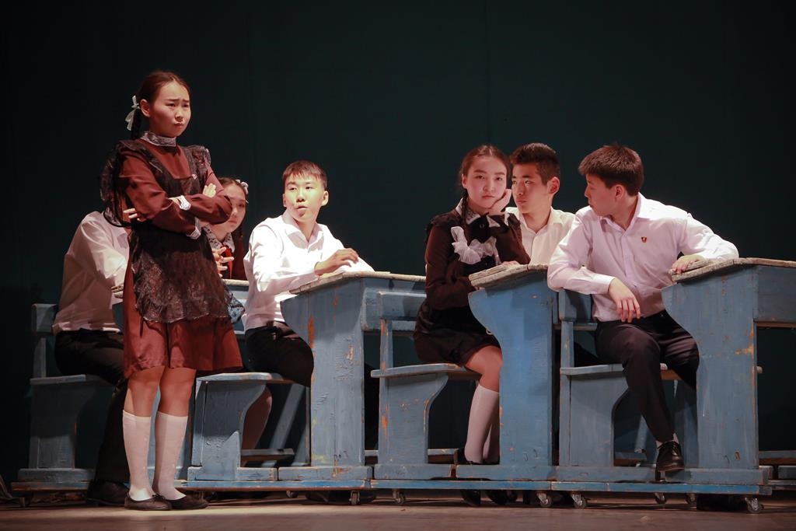
Суруйааччы «Дьикти саас» сэһэнинэн
2013 сыллаахха киинэ уһуллубута
(реж. Никита Аржаков).

Slide 4
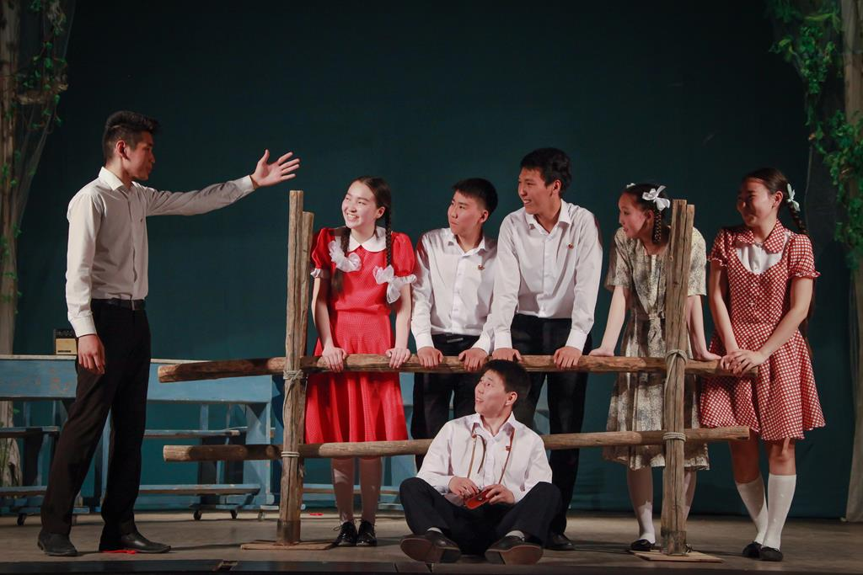

Slide 5

В.С. Яковлев биллиилээх общественнай деятель этэ. Кини өссө улуу Өксөкүлээх Өлөксөйтөн саҕалаан саха аатырбыт суруйааччылара П.А.Ойуунускай, Сем. уонна Софр. Даниловтар илдьэ испит кырдьыктаах уонна ыраас магистральнай суолларыттан харыс да халбаҥнаабатаҕа, олоҕун тиһэх күнүгэр тиийэ төрөөбүт норуотун интэриэһинэн салайтаран үлэлээбитэ, айбыта. Кини үгүс элбэх публицистическай ыстатыйаларыгар, этиилэригэр уонна бэйэтин өлбөт-сүппэт айымньыларыгар сахатын норуота киһи-аймах сайдан иһэр цивилизованнай ыллыктаах суолун тутуһарыгар, кини өйүн-санаатын сирдээччи бөдөҥ общественнай деятеллэртэн биирдэстэрэ этэ.
Сахалар бастакы Президеммит М.Е.Николаев ыытар политикатын кэрэхсиирэ, өйүүрэ, Саха сиригэр бэйэ государственнай былааһын — суверенитеты олохтоон, федеративнай дуогабарга тирэҕирэн общественнай-политическай, социальнай- экономическай, национальнай-культурнай боппуруостар быһаарыллаллара сиэрдээҕин уонна наадалааҕын ыйара.

Slide 6

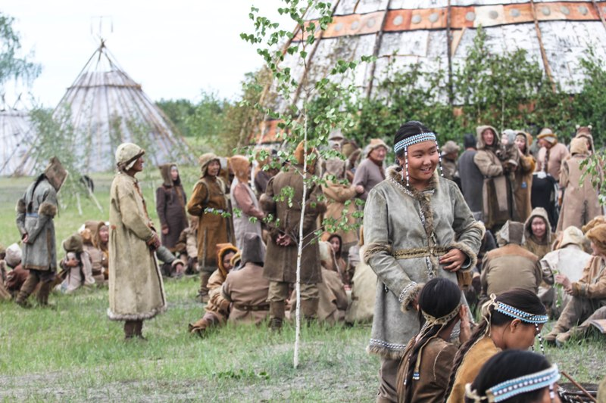

Slide 7
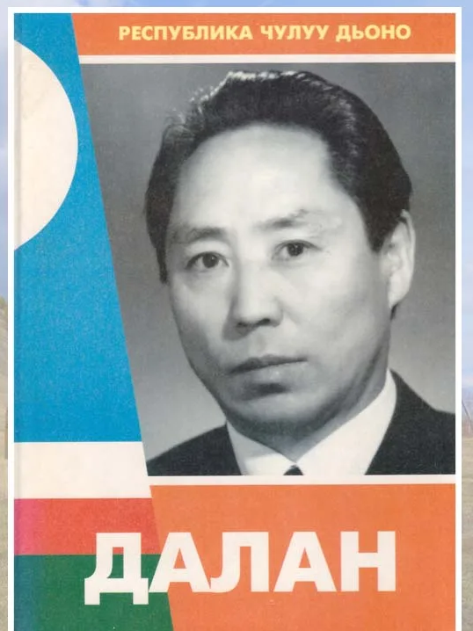
Далан саха норуотугар эрэ таптаппыт суруйааччы буолбатах, кини киэҥ Россия уонна бырааттыы республикалар ааҕааччылара билэр, кэрэхсиир прозаиктара этэ. Ол чаҕылхай туоһутунан буолуохтарын сөп 1987 сыллаахха Москваҕа буолбут Россия суруйааччыларын мунньаҕар Далан айымньыларын дьүүллэһиигэ кыттан нуучча уонна атын омук суруйааччыларын эппит үтүө тыллара, Орто Азия дойдуларын хомуһун тыллаахтара Далаҥҥа үтүө сыһыаннара, ытыктабыллара.Кини Саха Республикатын П.А.Ойуунускай аатынан Государственнай бириэмийэтин лауреата, “Чолбон” литературнай уус-уран сурунаал кылаабынай редактора, педагогическай наука кандидата, Саха Республикатын Духовноһын академиятын академига, “Доҕордоһуу” орден кавалера этэ.

Slide 8
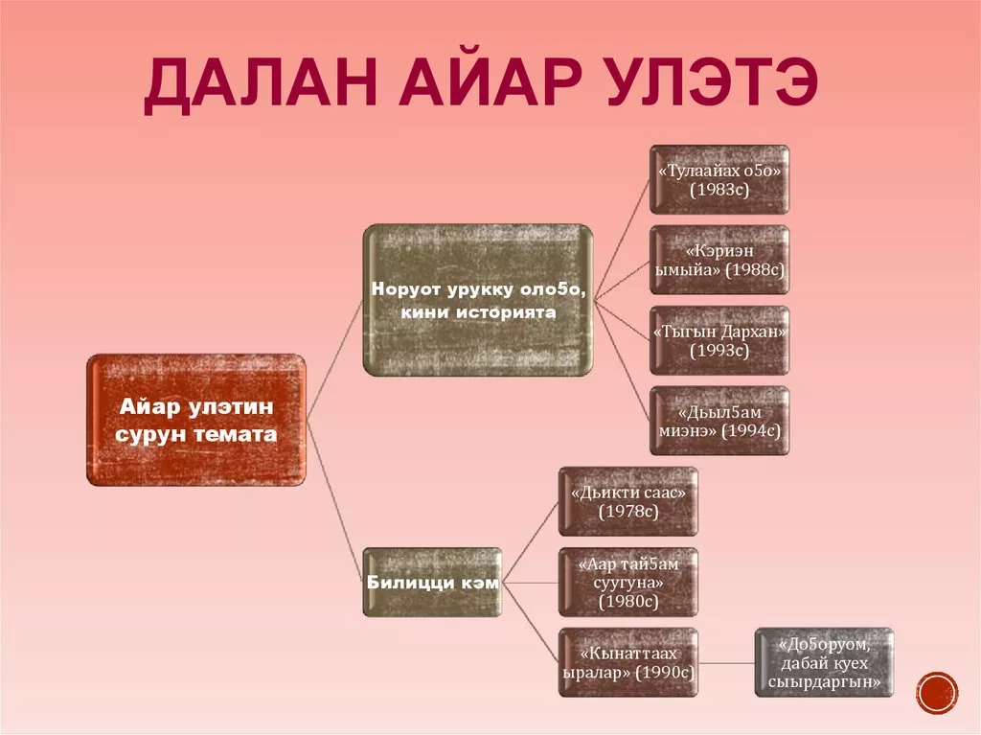

Slide 9


Slide 10
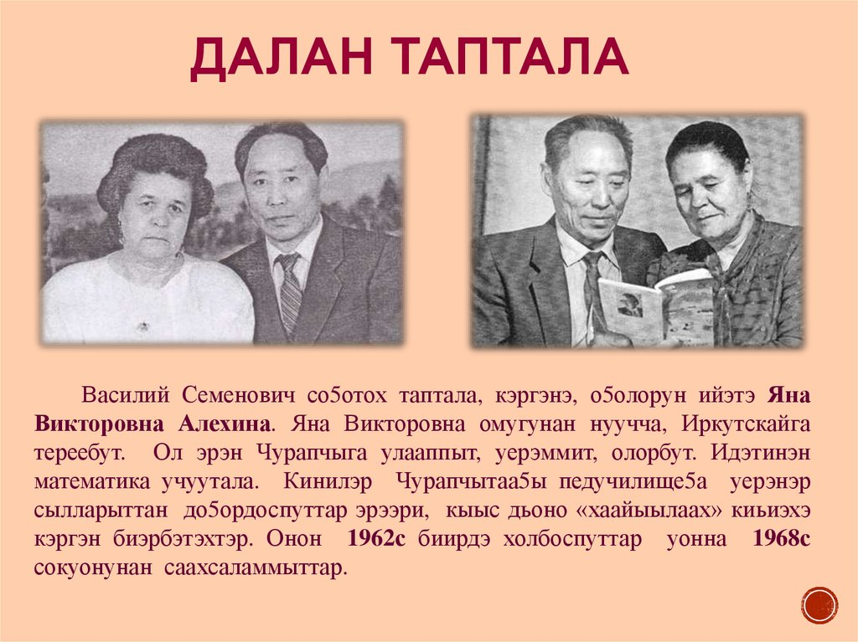

Slide 11


Slide 12
1928 сыллаахха муус устар 1 күнүгэр Чурапчы улууһун Кытаанах нэһилиэгэр төрөөбүтэ.
1936 сыллаахха Кытаанах оскуолатыгар маҥнайгы кылааска үөрэнэ киирбитэ, сэттэ кылааһы бэрт ситиһиилээхтик үөрэнэн бүтэрбитэ.
1948 с. Чурапчытааҕы педагогическай училищены бүтэрэн, Дьокуускайга пединститут историческай факультетын студена буолбута. Науканан интэриэһиргиир, билиигэ-көрүүгэ дьулуһар баҕалаах студент историк учуонай Г. П. Башарин куруһуогар дьарыктаммыта.
1952 с. Василий Яковлев уонна кини доҕоро Михаил Иванов (Багдарыын Сүлбэ) политическай буруйдааһыҥҥа балыллан, хаайыыга киирбиттэрэ. Мантан 1954 с. толору реабилитацияламмыттара уонна институттарын бүтэрбиттэрэ.
1954 сыллаахха хаайыыттан тахсан баран, Дьокуускайга баар Учууталлар билиилэрин үрдэтэр республиканскай институкка оҕолорго кылаас таһынан билиини- көрүүнү биэрии инструкторынан үлэлээбитэ.
1955 сыллаахха саас үөрэҕин ситэрэн, пединститукка госэкзаменнарын туттарбыта.
Идэтинэн Усуйаана, Нам, Чурапчы улуустарыгар учууталлаабыта.
1977 с. «Хотугу сулус» сурунаал редакциятыгар проза салаатын сэбиэдиссэйинэн улэҕэ киирбитэ.
1979 с. ССРС суруйааччыларын Сойууһун чилиэнэ.
1981 с. педагогическай наука кандидата буолбута.
1992 с. “Чолбон” сурунаал кылаабынай редакторынан талыллан олоҕун тиһэх күннэригэр диэри үлэлээбитэ.
1996 сыллаахха сэтинньи 27 күнүгэр өлбүтэ. Дьокуускайга көмүллүбүтэ.

Slide 13
Айар үлэтэ
Далан прозаик быһыытынан литератураҕа «Дьикти саас» диэн оскуола олоҕун туһунан сэһэнинэн киирбитэ.“Дьикги саас” диэн сэһэнэ норуот ааспыт историятын кытта дириҥ силистээх-мутуктааах, дойду, оскуола олоҕор уонна тыа сиригэр көстөр араас сыыһалары- халтылары кырдьыктаахтык ойуулаан көрдөрөр саха норуотун биир бэлиэ айымньытын быһыытынан саха литературатыгар киирбитэ. Бу айымньы саха литературатыгар аан бастакынан ста­линизмы саралаан кердербутэ.
1980 сыллаахха “Аар тайҕам суугуна” диэн сэһэнэ Дьокуускайдааҕы кинигэ издательствотын “Сибиир билиҥҥи сэһэнэ” диэн сериятыгар саха суруйааччыларын сэһэннэрин кытта тахсыбыта. Саха сиригэр тыҥаан турар экологическай проблемалары таарыйбыта. Бу айымньы сүнньүнэн тулалыыр эйгэни харыстааһын уонна айылҕа ресурсаларын табыгастаахтык туһаныы боппуруостарыгар анаммыта.
«Тулаайах оҕо», «Тыгын Дархан» романнарынан саха литературатыгарр саҥа сүүрээни — историческай теманы киллэрбитэ. Бу айымньылартан саҕалаан норуот үгэстэргэ, историяҕа болҕомтото күүһүрбүтэ, бэйэтин норуот быһыытынан саҥалыы өйдөөбүтэ, дириҥ түмүктээһиннэргэ кэлбитэ.
Далан киэҥ темалаах, араас өрүттээх кыһалҕалары (проблемалары) туруорар «Доҕоруом, дабай күөх сыырдаргын» романы, «Дьылҕам миэнэ» эссе-романы суруйан хаалларбыта.
Онус кылаас хрестоматиятын оҥорбута.
Общественнай олоххо актыыбынайдык кыттарын үгүс ахсааннаах публицистическай уонна проблемнай ыстатыйалара, суоллааҕы бэлиэтээһиннэрэ туоһулууллара.

Slide 14
Айымньылара
Дьикти саас: Сэһэн. — Дьокуускай, 1978.
Аар тайҕам суугуна: Сэһэн. — Дьокуускай, 1980.
Тулаайах оҕо: Роман. — Дьокуускай, 1983.
Кынаттаах ыралар: Роман. — Дьокуускай, 1990.
Доҕоруом, дабай күөх сыырдаргын: Роман. — Дьокуускай, 1991.
Тыгын Дархан: Историческай роман. — Дьокуускай, 1993.
Дьылҕам миэнэ: Роман-эссе. — Дьокуускай, 1994.
Олохпут кырдьыга: Ыстатыйалар, пьесалар. — Дьо­куускай, 1999.
Кэриэн ымыйа: Уус-уран айымньыылар, хомуурунньук. — Дьокуускай, 2008
«Дьикти саас» киинэ
Суруйааччы «Дьикти саас» сэһэнинэн 2013 сыллаахха киинэ уһуллубута (реж. Никита Аржаков).

Slide 15
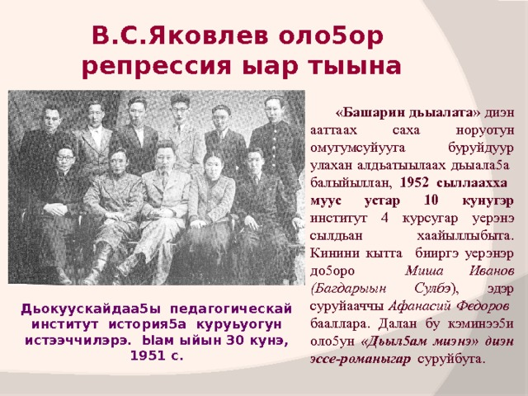


Slide 16

ХААННААХ ИЛКЭЭНИ
Монголлар улаханнык кыргыhан тумат диэн биис уустарын бэриннэрбиттэрэ. Туматтар иирсээннээх уонна куhаҕан санаалаах биис уустара буолалларын иhин, монголлар үгүстэрин кыдыйбыттара. (Рашид-ад-дин)
Саха төрдө буолбут Омоҕой Өлүөнэ өрүскэ кэлиэн инниттэн ыла тумат омук диэн бэрт элбэх ахсааннаах, кыргыhылаах (өлөрсүүлээх, охсуhуулаах) туспа омук дьон олорбуттара эбит. (Саха былыргы сэhэнэ)
Мастаах былыргыта тоҥус уонна тумат сирэ эбит. Тоҥус уонна тумат ѳстѳѳхтор, кыргыhаллар эбит. (Саха былыргы сэьэнэ)

Slide 17

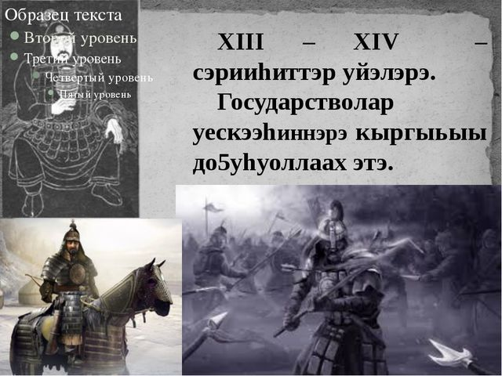

Slide 18
Ортоку олук
БҮТЭЙ БҮЛҮҮ, СЫА БҮЛҮҮ
ТЫАЛ БУОЛБУТТар
Орхон Болодой: "Бу үрэх диэкиттэн бэрт сылаас салгын билиннэ, онон кэнэҕэс бэрт баай-тот, киһи-сүөһү үөскүүр, бэрт дьоллоох олохсуйар үрэҕэ буолуо. Бэрт бүтэй дойду эбит, онон бу сир аата Бүтэй Бүлүү, Сыа Бүлүү диэн буоллун". (Саха былыргы сэьэнэ)
Арҕаа тыа, Бүлүү сахалара туой тумат омугу кытта былыр бэркэ кыргыспыттара үһү. (Сэһэн Боло)
Тиһэх олук
Туматтар сахалартан үтүрүйтэрэн кэнники Бүлүү өрүһүнэн Өлүөнэни таҥнары баран муора кытыытыгар киирэн олохсуйбуттара. (Саха былыргы сэһэнэ)
Кини өлбүтүн кэннэ "тыал буолбут" удьуора сыта да суох буола биһиги дойдуга эстибитэ. (Сэһэн Боло)

Slide 19


Кривошапкина Валентина Семеновна
ГБПОУ «ХОК»
им.Н.Е. Мординова-Амма Аччыгыйа

